Slide 1
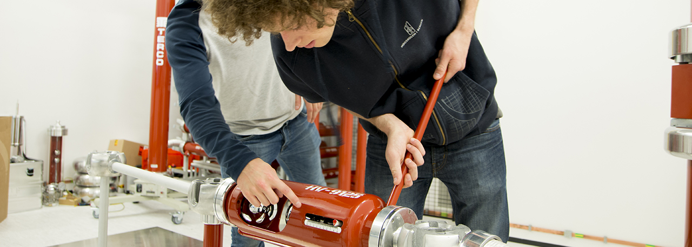
Her er et eksempel på en plakat
Bilde: HVL
Her kan du legge inn en liten tekst om arrangementet. Husk å ta med tid og sted og annen informasjon som deltakerne trenger. Husk at du kan endre oppsettet på plakaten som du vil.
Tid: Lørdag 3. november
Sted: Kronstad, F112
Program
Tid | Tema
09.00 - 10.00 | Velkommen
10.00 - 11.00 | Foredrag 1
12.00 - 13.00 | Foredrag 2
13.00 - 13.30 | Pause
13.30 - 14.00 | Foredrag 3
14.00 - 15.00 | Foredrag 4
15.00 - 15.30 | Avsluttning

